Slide 1
高速局域网系统集成

Slide 2
场景一：需求分析
用户提出：
1）用户数：3000—5000用户点；
2）有五个教学大楼；
3）中心机房服务器有20-30台；
4）主干要求10000M；
主要调研：
1）用户点的分布情况；
2）安全、稳定、效率的设计

Slide 3
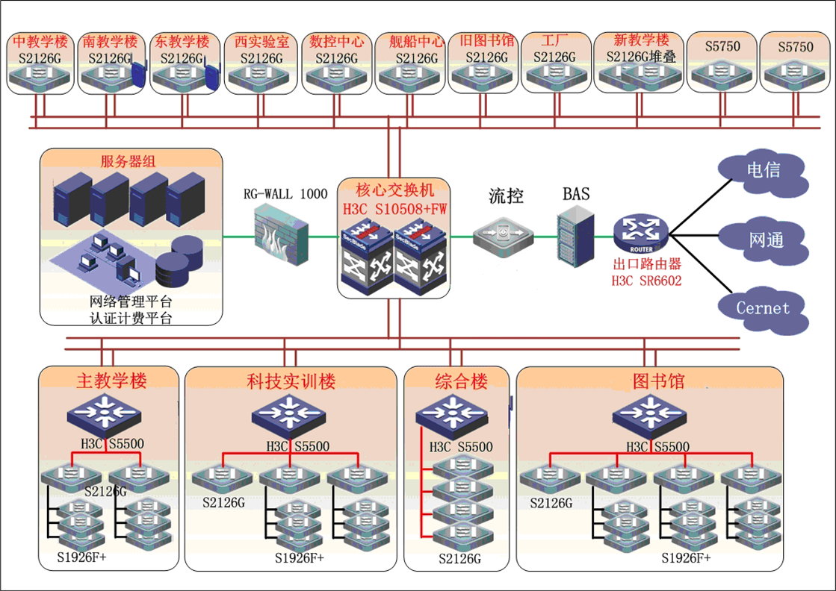

Slide 4
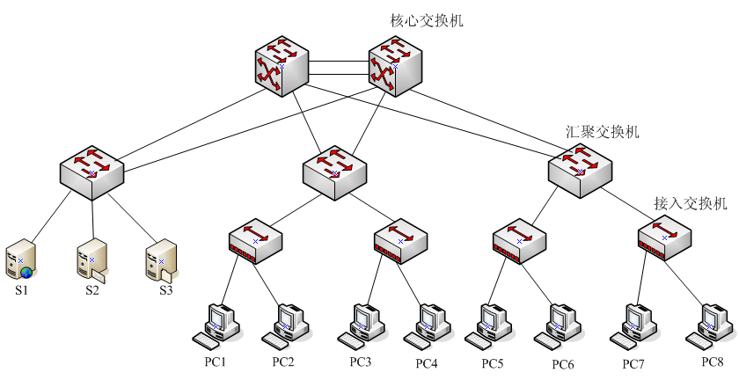
武汉船院校园网案例分析
链路聚合
STP技术
服务器群
电子系
经管系
教务处
网络机房
VLAN技术

Slide 5
场景二：二层交换机技术参数示例
固化百兆电口数量 ≥24
固化千兆电口数量 ≥2
固化千兆光口数量 ≥2（不含模块）
扩展槽 ≥1
包转发率 ≥9.6Mpps（24口）
支持堆叠，并支持同系列产品混合堆叠
支持IEEE 802.1x
支持Private VLAN
支持IGMP Snooping v1/v2/v3

Slide 6
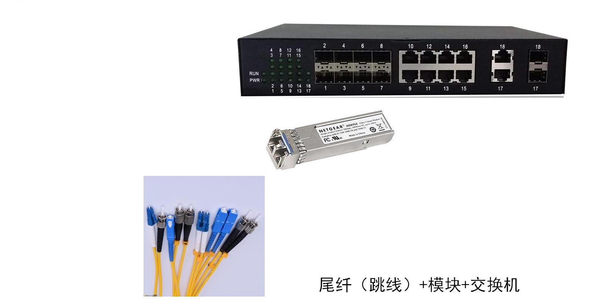
场景二：二层交换机技术参数示例

Slide 7
场景二：二层交换机技术参数示例
支持生成树协议（STP/RSTP/MSTP），其中MSTP实例数支持64个以上
必须支持动态/静态分配IP环境下防ARP欺骗
必须支持实现L2-L4的ACL策略
必须支持端口实现IP和MAC的绑定
要求所提供设备含三年原厂质保；
要求投标单位提供针对本项目的原厂授权和售后承诺函。

Slide 8
场景二：三层交换机技术参数示例
交换容量 ≥200G
包转发率 ≥59Mpps
千兆电口数量 ≥20；
千兆SFP光口数量 ≥10；
满足以上端口后可扩展插槽数量 ≥2，可扩展万兆模块
支持基于模块化堆叠；支持万兆堆叠，最大堆叠8台；
支持STP、RSTP、MSTP；
支持端口环路检测，单向链路检测，双向链路检测

Slide 9
场景二：三层交换机技术参数示例
支持RIP v1/v2、OSPF V1/2、静态路由、策略路由、VRRP，ECMP，WCMP
支持防IP扫描
支持防非法TCP报文攻击
交换机对CPU有自保护功能
ACL要求支持IP标准ACL、扩展IP ACL、时间ACL、单向ACL；
要求所提供设备含三年原厂质保；要求投标单位提供针对本项目的原厂授权和售后承诺函；

Slide 10
场景三：IP地址设计

Slide 11
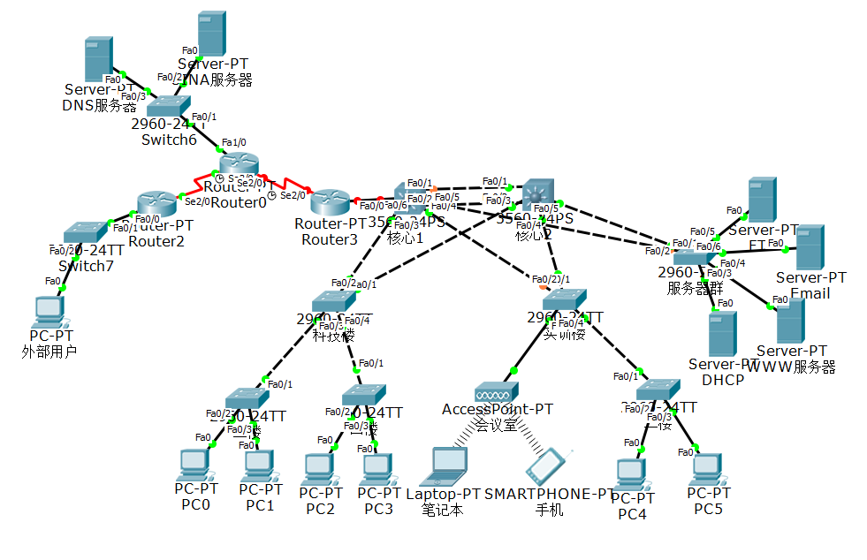

Slide 12
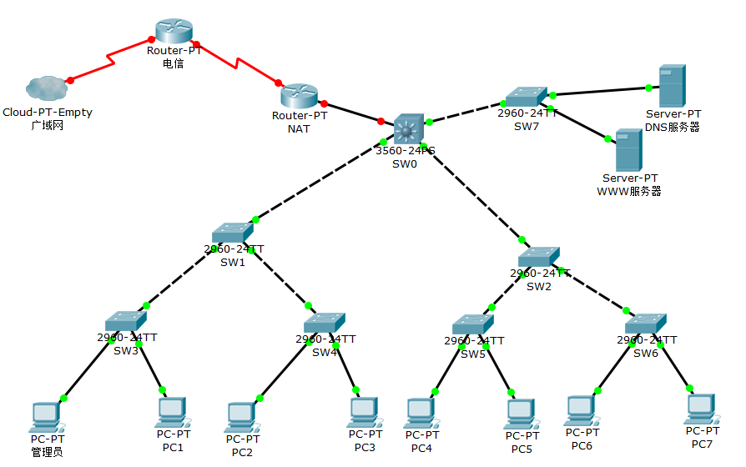
企业网实例
服务器群100
互联网出口
计算机学院10
电气学院20
交通学院10
士官学院30

Slide 13
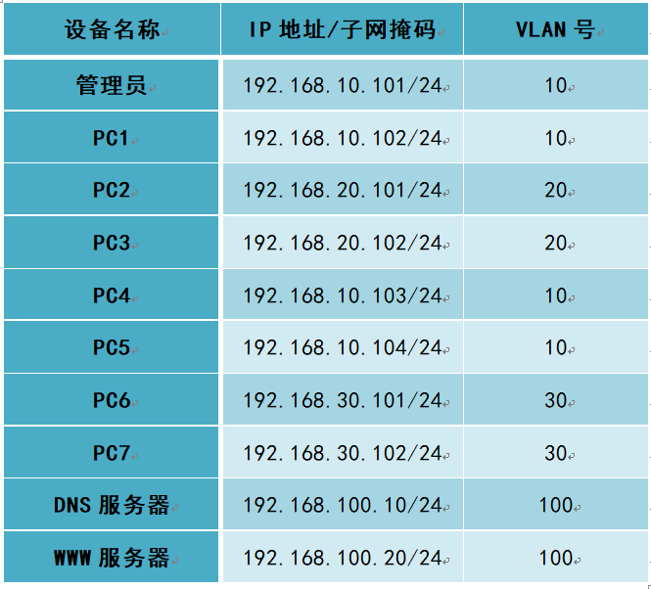

Slide 14
企业网实例
计算机学院10
电气学院20
交通学院10
士官学院30

Slide 15
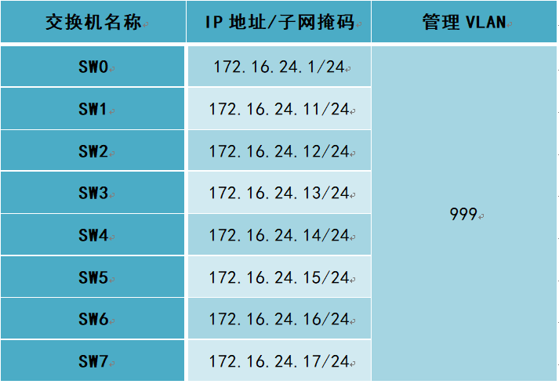

Slide 16
企业网实例
计算机学院10
电气学院20
交通学院10
士官学院30

Slide 17
主要任务
1.自行设置各子网的网关；
2.配置VLAN，其中VLAN 10电气学院，VLAN 20计算机学院，VLAN 30经管学院，VLAN 100服务器群，VLAN 999管理VLAN；
3.配置各交换机的管理IP，并配置telnet；
4.配置全网通；
5.配置和应用DNS和WWW服务器。

Slide 18
企业网实例

Slide 19
交换机SW0配置：
vlan 10
vlan 20
vlan 30
vlan 100
vlan 999
interface FastEthernet0/1
switchport mode trunk
interface FastEthernet0/2
switchport mode trunk
interface FastEthernet0/3
switchport mode trunk
enable password test
line vty 0 15
password cisco
login
ip routing
interface Vlan 10
ip address 192.168.10.1 255.255.255.0
interface Vlan 20
ip address 192.168.20.1 255.255.255.0
interface Vlan 30
ip address 192.168.30.1 255.255.255.0
interface Vlan 100
ip address 192.168.100.1 255.255.255.0
interface Vlan 999
ip address 172.16.24.1 255.255.255.0

Slide 20
交换机SW1配置：
交换机SW3配置：
vlan 10
vlan 20
vlan 999
interface FastEthernet0/1
switchport mode trunk
interface FastEthernet0/2
switchport mode trunk
interface FastEthernet0/3
switchport mode trunk
interface Vlan 999
ip address 172.16.24.11 255.255.255.0
ip default-gateway 172.16.24.1
enable password test
line vty 0 15
password cisco
login
vlan 10
vlan 999
interface FastEthernet0/1
switchport mode trunk
interface FastEthernet0/2
switchport access vlan 10
switchport mode access
interface FastEthernet0/3
switchport access vlan 10
switchport mode access
interface Vlan 999
ip address 172.16.24.13 255.255.255.0
ip default-gateway 172.16.24.1
enable password test
line vty 0 15
password cisco
login

Slide 21
企业网实例
同学们自行完成SW2和SW6的配置！

Slide 22
实例优化
STP-聚合技术-网关热备

Slide 23
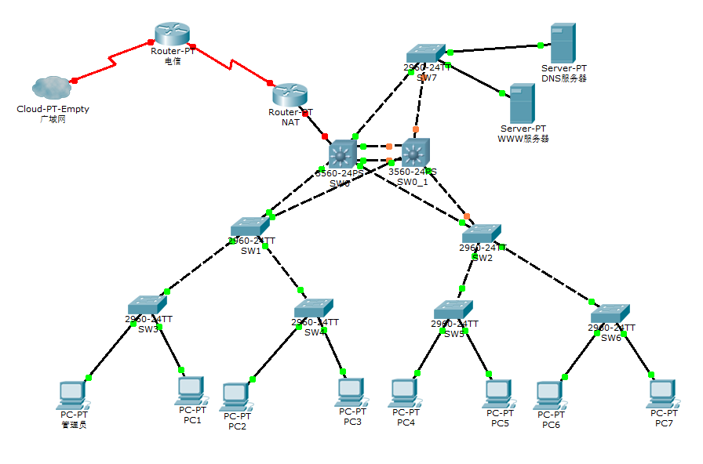
改进分析：
1.VTP技术的引入，方便VLAN管理；（此处无法模拟VTP修剪）
2.PVST技术提升网络性能，解决网络中环路；
3.核心之间的链路聚合技术；
4.HSRP实现虚拟IP，构建网关热备。

Slide 24
企业网实例
服务器群100
互联网出口
计算机学院10
电气学院20
交通学院10
士官学院30

Slide 25
核心交换机的配置：
1.配置VTP（模式、版本、密码、域）
2.创建VLAN
3.配置接口trunk模式；
4.配置telnet 功能；
5.启动三层路由；
6.配置三层路由；
7.配置链路聚合
8.配置PVST，vlan 10和20的根SW0，备用根SW0_1 vlan 30和100的根SW0_1，备用根SW0；
9. 配置HSRP，构建网关热备。
汇聚和接入交换机的配置：
1.配置VTP（模式、版本、密码、域）
2.配置接口trunk和access模式；
3.配置管理IP，配置交换机缺省网关；
4.配置telnet 功能；

Slide 26
核心交换机配置：
1.VTP配置
vtp domain wspc
vtp mode server
vtp password cisco
vtp ver 2
2.创建VLAN
vlan 10
vlan 20
vlan 30
vlan 100
vlan 999

Slide 27
3.配置接口trunk模式
Interface range FastEthernet0/1-4
sw tr en dot1q
switchport mode trunk
4.配置telnet 功能
enable password test
line vty 0 15
password cisco
login
5.启动三层路由
ip routing
6.配置三层路由（以VLAN 10为例）
SW0：
interface Vlan 10
ip address 192.168.10.251 255.255.255.0
SW0_1：
interface Vlan 10
ip address 192.168.10.252 255.255.255.0

Slide 28
7.配置链路聚合
interface range f0/1-2
channel-group 1 mode on //加入链路组1并开启
port-channel load-balance dst-ip //全局模式下配置
8.配置PVST，vlan 10和20的根SW0，备用根SW0_1 vlan 30和100的根SW0_1，备用根SW0；
S0(config)#spanning-tree vlan 10 priority 4096
S0(config)#spanning-tree vlan 20 priority 4096
S0(config)#spanning-tree vlan 30 priority 16384
S0(config)#spanning-tree vlan 100 priority 16384
S0_1(config)#spanning-tree vlan 30 priority 4096
S0_1(config)#spanning-tree vlan 100 priority 4096
S0_1(config)#spanning-tree vlan 10 priority 16384
S0_1(config)#spanning-tree vlan 20 priority 16384

Slide 29
9. 配置HSRP，构建网关热备
SW0(config)#interface vlan 10
SW0(config-if)#standby 10 ip 192.168.10.254
SW0(config-if)#standby 10 priority 200
SW0(config-if)#standby 10 preempt
SW0_1(config)#interface vlan 10
SW0_1(config-if)#standby 10 ip 192.168.10.254
SW0_1(config-if)#standby 10 priority 100

Slide 30
实例优化
广域网接入综合

Slide 32
1、内部用户如何访问外部网络服务器；（NAT技术）
2、外部用户如何访问内部用户服务器；（NAT技术）
3、内部用户如何访问内部网络服务器；（源路由）
4、如何实现全网通；（静态路由）

Slide 33
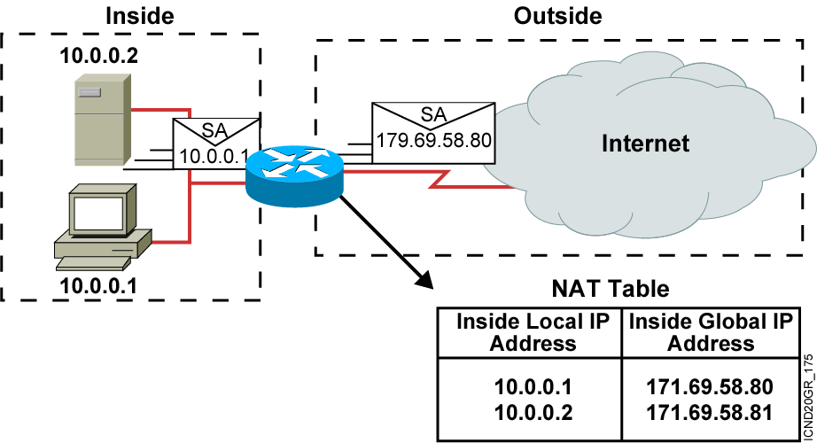
NAT --- 网络地址转换
一个IP地址或是本地的， 或是全局的.
本地IP地址是在内网中显示的地址

Slide 34
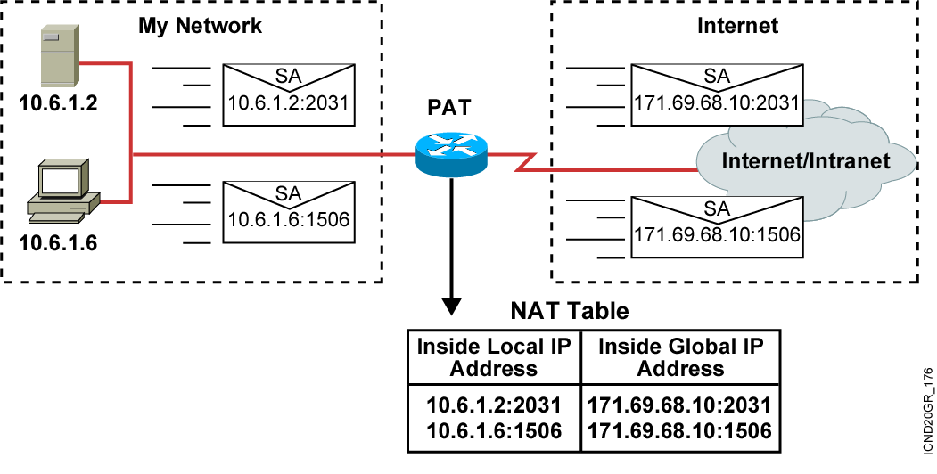
PAT --- 端口地址转换

Slide 35
配置静态转换
Router(config)#ip nat inside source static local-ip global-ip
在一个内部本地地址和一个内部全局地址之间建立静态转换
Router(config-if)#ip nat inside
标记一个连接内部网络的接口
Router(config-if)#ip nat outside
标记一个连接外部网络的接口

Slide 36
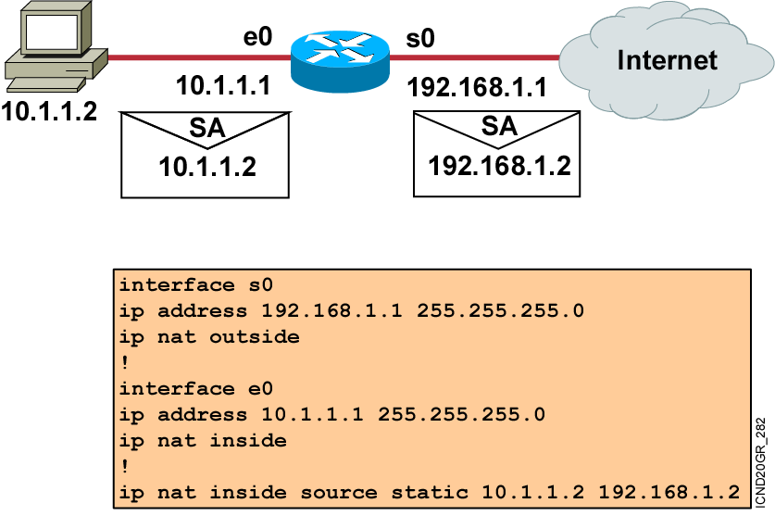
静态NAT配置举例

Slide 37
配置动态转换
Router(config)#ip nat pool name start-ip end-ip {netmask netmask | prefix-length prefix-length}
定义一个全局地址池
Router(config)#access-list access-list-number permit source [source-wildcard]
用一个标准访问列表定义要被转换的内部本地地址
Router(config)#ip nat inside source list access-list-number pool name
建立动态的源地址转换

Slide 38
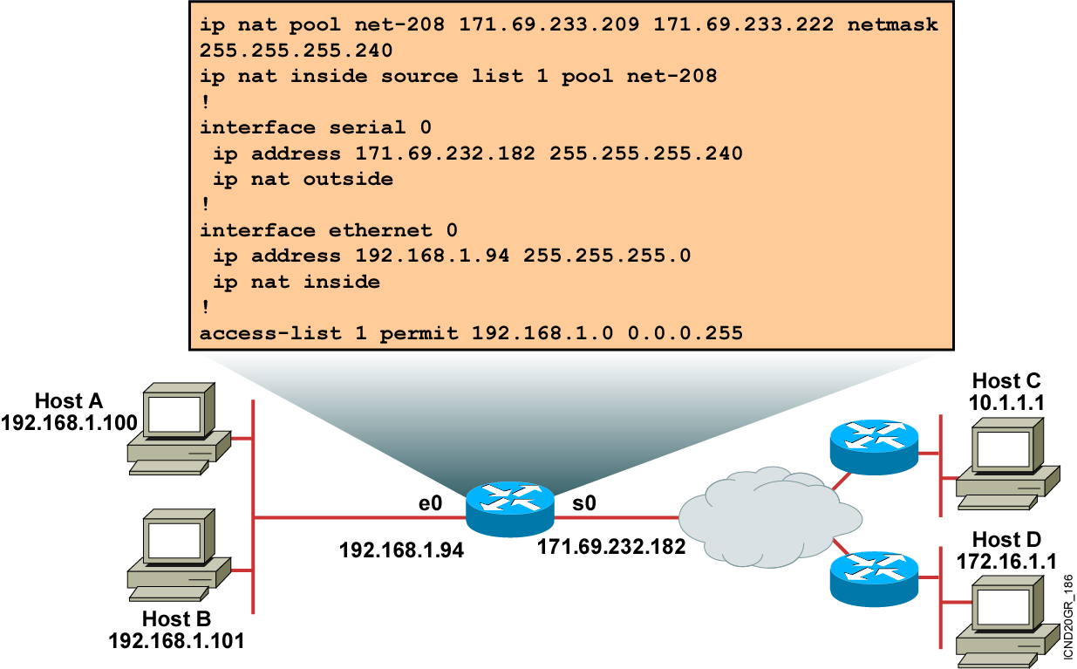
动态地址转换举例

Slide 39
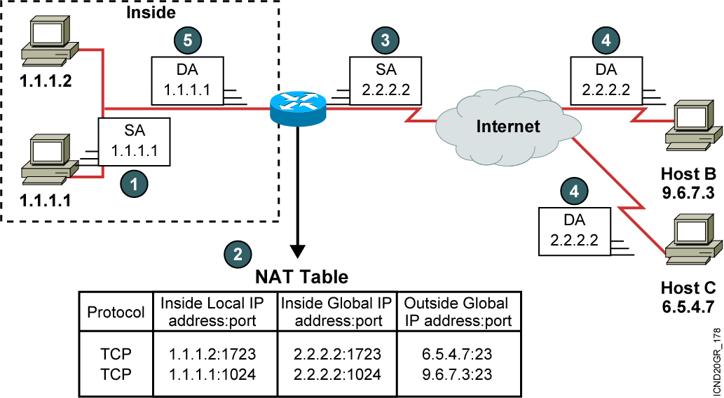
复用一个内部全局地址-PAT（基于端口）

Slide 40
配置复用全局地址
Router(config)#access-list access-list-number permit source source-wildcard
用一个标准访问列表定义要被转换的内部本地地址
Router(config)#ip nat inside source list access-list-number interface <num> overload
建立动态的源地址转换（复用）

Slide 41
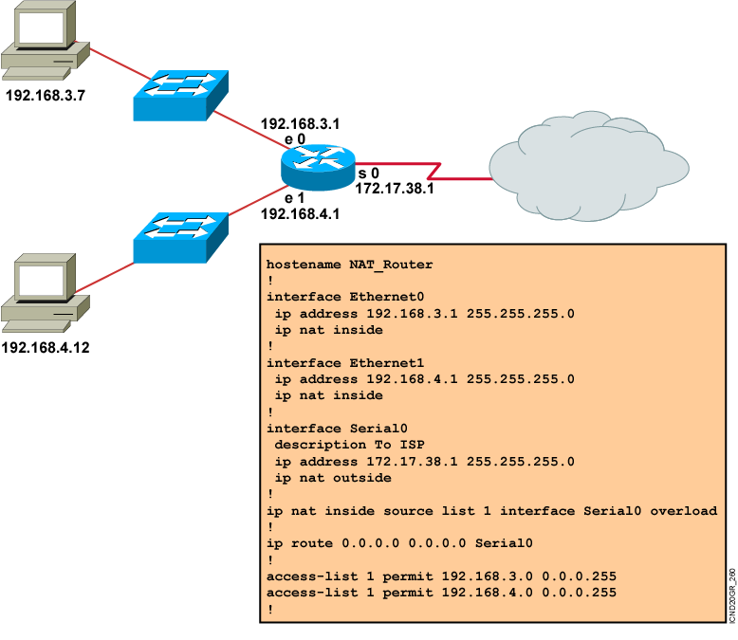
复用一个内部全局地址举例

Slide 43
用户需求：
1、企业内部网址：www.whcy.edu.cn
2、邮箱：h1@mail.wspc.edu.cn和h2@mail.wspc.edu.cn能相互通信；
3、内部用户全部采用DHCP方式获取IP，每一幢楼采用独立的VLAN；（需要配置DHCP中继）
4、所有内部设备都可以telnet方式管理；
5、内部用户能上网，访问外部服务器www.sina.com.cn；

Slide 44
交换机新技术

Slide 45
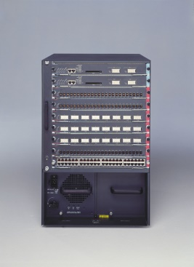
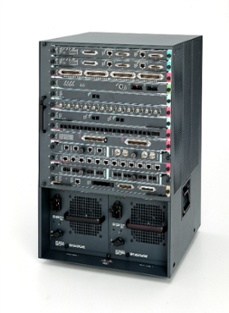
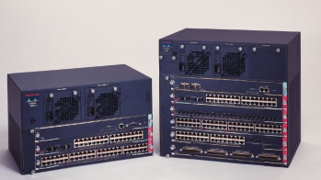
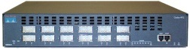
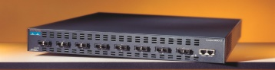
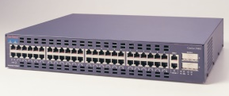
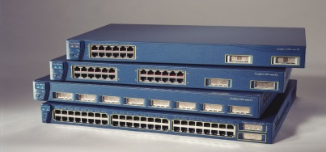
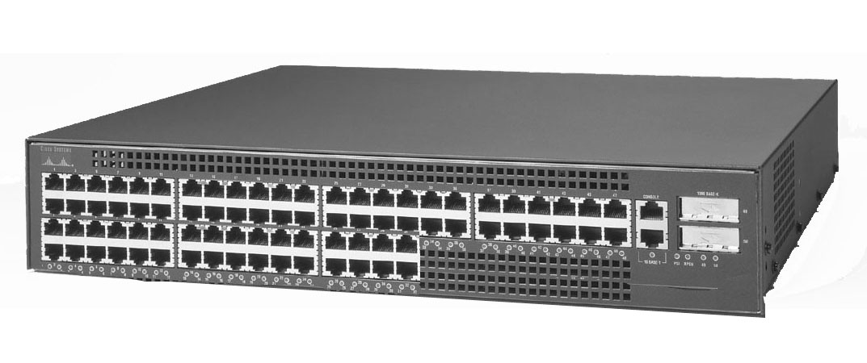
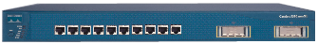
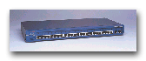
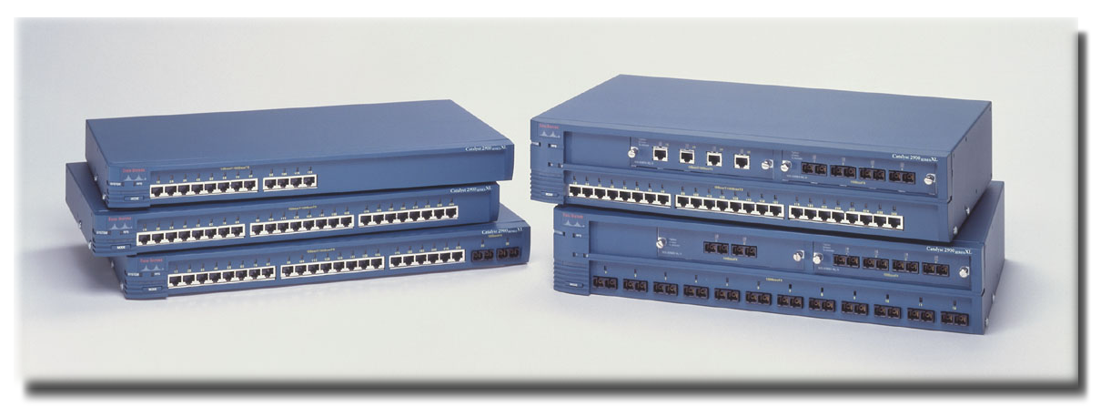
Cisco Switch 产品介绍
中小企业骨干
大型企业配线间
园区网/城域网
骨干
中小企业工作组
Catalyst 4000Series
Catalyst 8500
Function
Catalyst 4912
Catalyst 6x00
Catalyst 5500
价格
Catalyst 2948G(-L3)
Catalyst 4908G-L3
Catalyst 3500 Series XL
Catalyst 2980G
Catalyst 3550-12T
Catalyst 2900&2950 Series XL
Catalyst 1900/2820
可扩展性
Notes:
3500XL系列在原有3512XL，3524XL，3508GXL(8个千兆口)的基础上，新近推出了具有更高端口密度和更高的性能价格比的3548XL，在一个标准机架单元高度的机箱内有48个10/100自适应以太网接口和两个千兆上联端口。
已经推出的4000系列中的2948G-L3和即将推出的4908G-L3和4003，4006模块化交换机上使用的第三层交换服务引擎，使大型企业配线间和中小企业的骨干实现第三层交换功能变得更强容易。

Slide 46
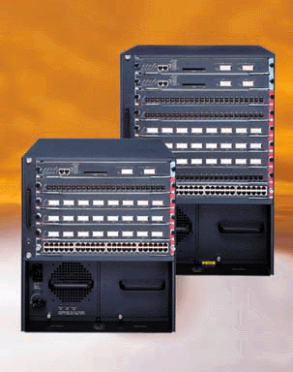
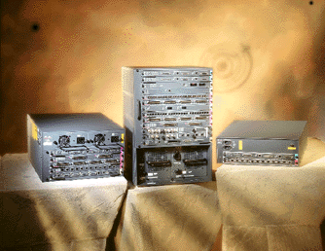
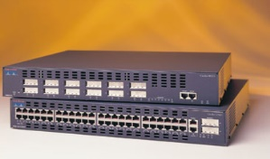
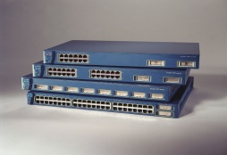
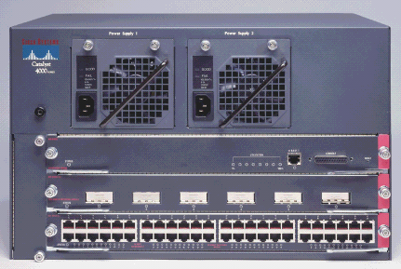
产品介绍
Content-Based Switching and Routing
基于内容的交换与路由
Voice 语音
增值业务
Layer 3
Catalyst 5000
Catalyst 6000
Any-to-Any
Catalyst 4000
Catalyst1900/2820
2900/2950/3500
Catalyst 2948/3550
Layer 2
中低端市场
企业配线间
骨干
Notes:
4K evolving to L3
All evolving to Voice
6K evolving to higher level content based switching

Slide 47
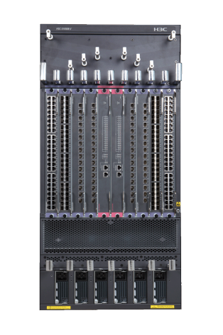
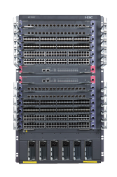
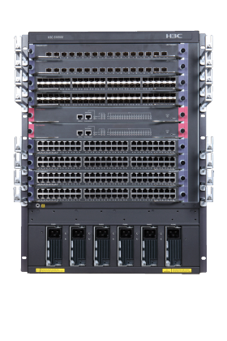
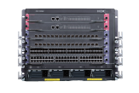
S10500－新一代核心交换机
S10504
S10508
S10508-V
S10512
支持多级交换架构的园区网多业务核心交换机
支持四框虚拟化的核心交换机
支持线速40GE接口的核心交换机
Notes:
47

Slide 48
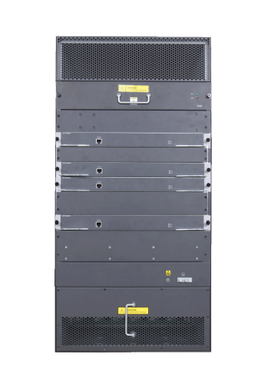
S10508-V产品形态
业务区出风口
理线架，随机自带
业务区风扇模块
主控单板
最多配置2块
交换网板
最多配置4块
业务单板
最多配置8块
进风口
电源模块
最多配置6块（目前的单板1块电源即可负担所有单板满配，2块即可1+1冗余）
电源区出风口

Slide 49
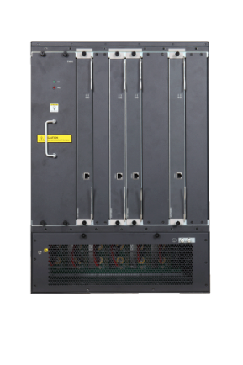
S10508产品形态
理线架
业务区风扇模块
主控单板
最多配置2块
交换网板
最多配置4块
业务单板
最多配置8块
电源模块
最多配置6块（目前的单板1块电源即可负担所有单板满配，2块即可1+1冗余）

Slide 50
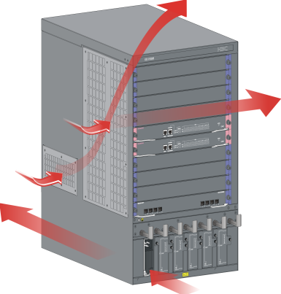
H3C S10500的精细可靠的通风散热
精细的风道设计
分功能区散热
根据单板配置自动设计散热方案
根据本区域的温度监控动态调速
256级调速风扇
可靠的散热控制
每个风扇模块2路电源输入，3路控制输入
主控切换不影响。双主控全故障或设备宕机仍可供风
任一风扇故障自动告警
上电缓启动
交换网板散热区
业务板散热区
电源散热区
Notes:
50
智能风扇调速管理算法根据本区的各温度监控点温度值分别计算各自风道风速，使气流更加均匀。在线卡区，S10500可根据设备的单板配置进行自动识别，并对单板物理位置对应的风扇组进行单独控制，适应不同功耗单板的不同散热要求。使风扇转速控制更加精细，降低设备功耗和噪声。
1）风扇模块内部各风扇具有独立的保险，实现故障隔离。在个别风扇出现故障时，不影响其余风扇的工作，做到故障不扩散。
2）风扇模块双路电源输入，一路出现故障，另一路不受影响，可靠保障机框的散热。
3）风扇模块三路独立的PWM转速控制信号输入，在控制通道上实现2＋1冗余。
4）风扇模块设计了故障下最低风量保证，在主控板软件失去控制或整机down机的情况下，由硬件电路保证风扇工作在60％全速转速下，保证系统的安全。
5）风扇模块支持风扇转速检测功能。风扇转速检测功能嵌入在智能风扇调速管理算法中，由管理算法自动监控当前风扇的实际转速，实现风扇转速的精确反馈控制。
6）实时故障监控：风扇框中任一个风扇出现停转、连接器脱离或任意一个风扇转速低于最低转速的情况下，可以实现自动告警功能，提醒用户更换。
7）风扇模块采用上电缓启动技术，消除风扇模块热插拔或在上电之初的冲击电流，保证整机的用电安全。

Slide 51

新一代核心交换机的特征
架构
性能
虚拟化
融合

Slide 52
S10500实现严格意义上的完全无阻塞
线卡板
线卡板
IN_1 => OUT_1
1
1/3
交换网
1/3
1/3
1/3
1/3
1
2
1/3
2
IN_3 => OUT_4
3
1/3
1/3
1/3
3
1/3
1/3
1/3
1/3
1/3
IN_5 => OUT_2
4
1/3
1/3
4
5
1/3
5
6
1/3
6
1/3
1/3
1/3
IN_7 => OUT_3
7
1/3
1/3
7
8
1/3
8
9
9
智能调度真正实现无阻塞
智能调度模式，交换路径负载分担，实现了交换系统严格意义上的无阻塞！
Notes:
52
Within a Fabric, Static routing scheme may ensures the routing of cells/packets via a pre-determined Fabric path but since CLOS Network is a re-arrangable non-blocking. High BW asynchronous switch - flows might cause significant performance degradation

Slide 53

交换网片M+N冗余保护
拔出
更换
接口板
接口板
1/3
交换网
故障
1/3
1/3
SFM0
倒换过程业务不中断！
1/2
1/3
1/2
1/2
1/3
SFM1
自动恢复所有网片分担转发
1/2
1/3
自动隔离故障网片，剩余网片分担转发
SFM2
动态路由，报文通过各交换网片分担转发
动态路由，自动隔离故障网片
Notes:
53

Slide 54



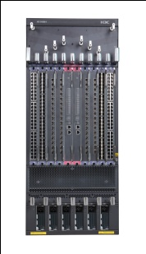

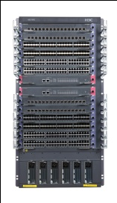
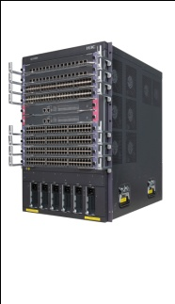
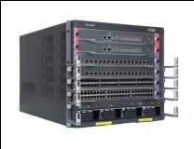
增强IRF2技术的优势
更简单
更可靠
减少75%的管理节点数
无环拓扑，部署维护简单
毫秒级网络故障收敛时间
不间断升级
IRF2
变“主-备”模式为“主-主”模式
4倍提升整机性能和端口密度
按需弹性扩展，保护TCO
更适合面向云网络规模的提升
更高效
弹性扩展

Slide 55
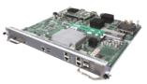
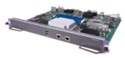
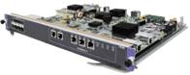
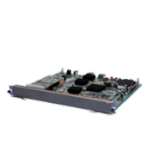
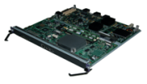
S10500--多业务融合
ACG应用控制网关模块
首创UAAE技术，实现对各种P2P与VoIP协议模型的深层次分析和控制
防火墙功能业务模块
万兆处理能力
多CPU架构，突破安全处理瓶颈
无线控制器业务模块
业界容量最大，同时支持640个AP
实现有线无线一体化网络部署
AFC异常流量清洗模块
多核CPU+ASIC硬件架构提供万兆高性能业务处理能力
结合交换机设备实现灵活的网络部署
LB负载均衡模块
支持NAT、DR模式以及各种负载均衡算法，满足各类用户的不同需求，在服务器群前端形成有效均衡，极BL大提升服务器组的性能。
IPS功能业务模块
千兆性能规格
领先推出插卡式IPS架构，安全与网络深度融合
Netstream模块
全网集中式网流分析功能，可以与iMC NTA组件联动
SSL VPN模块
让用户使用最低成本情况下部署移动、远程接入
满足多种远程方式
Notes:
55
H3C S7500E、S9500系列产品支持负载均衡插卡（Load Balance插卡），支持NAT、DR模式以及各种负载均衡算法，满足各类用户的不同需求，在服务器群前端形成有效均衡，极BL大提升服务器组的性能。
负载均衡具有如下特性：
l 高性能（Performance），性能要接近线性加速，这需要设计很好的软硬件的体系结构，消除系统可能存在的瓶颈。将负载较均衡地调度到各台服务器上。
l 可伸缩性（Scalability），当服务的负载增长时，系统能被扩展来满足需求，且不降低服务质量。
l 高可用性（Availability），尽管部分硬件和软件会发生故障，整个系统的服务必须是每天24小时每星期7天可用的。
l 可管理性（Manageability），整个系统可能在物理上很大，但应该容易管理。
l 透明性（Transparency），高效地使得由多个独立计算机组成的松藕合的集群系统构成一个虚拟服务器；客户端应用程序与集群系统交互时，就像与一台高性能、高可用的服务器交互一样，客户端无须作任何修改。部分服务器的切入和切出不会中断服务，这对用户也是透明的。

Slide 56
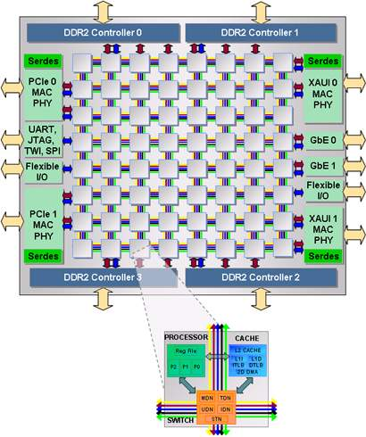

新一代业务模块
新一代Secblade III模块：
提供业界最高处理性能：单板20G
提供业界最丰富业务：覆盖L2～L7的应用安全和应用优化，包括防火墙、IPS、ACG、LB、Netstream等
灵活扩展：防火墙性能40G~400G ，L7业务性能10G~100G灵活扩展
基于IRF2的虚拟化技术，实现跨机箱的转发和管理
多核CPU
FPGA
Notes:
56
业内领先的硬件架构设计
1、采用多核CPU与FPGA的硬件组合架构，32线程并发处理，确保各类业务并行处理。
2、无线处理性能为40Gbps线速转发，业内最高。
3、单板卡最大支持1024个AP的管理，业内最大。
强大的软件特性
1、快速主备板卡切换技术业内领先，切换时间可达100ms，用户无感知。
2、丰富的RF特性：包括频谱导航、环境自适应速率调整、智能带宽保证、信道重用技术、用户公平接入等先进技术。
3、支持隧道加密、无线定位、Remote AP及访客接入系统。

Slide 57
新一代业务模块
新一代高性能无线AC模块：
提供业界最高处理性能：单板20G吞吐量
提供业界最大管理能力：单板1024个AP的管理
毫秒级主备板卡切换技术
最丰富的RF特性：包括频谱导航、环境自适应速率调整、智能带宽保证、信道重用技术、用户公平接入等
多核CPU
FPGA
Notes:
57
业内领先的硬件架构设计
1、采用多核CPU与FPGA的硬件组合架构，32线程并发处理，确保各类业务并行处理。
2、无线处理性能为40Gbps线速转发，业内最高。
3、单板卡最大支持1024个AP的管理，业内最大。
强大的软件特性
1、快速主备板卡切换技术业内领先，切换时间可达100ms，用户无感知。
2、丰富的RF特性：包括频谱导航、环境自适应速率调整、智能带宽保证、信道重用技术、用户公平接入等先进技术。
3、支持隧道加密、无线定位、Remote AP及访客接入系统。

Slide 58

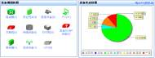


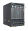


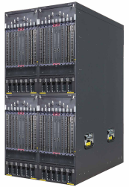
园区网应用
园区网管理区
数据中心区
4台S10500通过IRF2技术组建无阻塞园区网核心
S10500通过集成WLAN板卡，提供灵活接入方式
S10500通过集成应用安全和应用优化实现数据中心的业务汇聚，与S12500一起构建H3C数据解决方案
整网通过IRF2技术实现全网的网络简化，故障收敛时间降低以及整网效率的提升
通过EAD解决方案向有线用户和无线用户提供统一的端点准入防御
通过MPLS VPN、MCE、动态ACL等技术实现基于业务的纵向虚拟化
通过iMC管理平台实现基于资源，用户和业务的统一管理
4
7
4
3
4
1
园区网核心
2
2
4
4
5
5
6
VPN-A
VPN-B
园区无线接入区
VPN-C
Public-VPN
小区接入区
园区普通接入区
Notes:
58

Slide 59









城域网应用
4
6
数据中心区
网络管理区
互联网区
认证计费区
运营商1
运营商2
S10500组建40G无阻塞城域网
S10500支持基于硬件的MPLS VPN、IPv4、IPv6转发，满足多业务承载的需求
虚拟园区网解决方案，为用户提供简单、安全、可靠性园区网络
新一代数据中心解决方案，为用户提供标准化、虚拟化、智能化的数据中心
通过灾备数据中心，实现用户关键业务的永不中断
通过iMC智能管理平台实现基于资源、用户和业务的统一管理
web
APP
DB
NAS
SAN
1
城域网
2
3
5
小区接入区
企业用户区
灾备数据中心区
Notes:
59

Slide 60
交换机管理技术

Slide 61


场景一：交换机级联
两台交换机的普通端口之间连接网线，将交换机连接在一起，实现相互之间的通信
可解决一台交换机端口数量不足的问题，也能够延伸网络的覆盖范围
61

Slide 62


级联的方式
通过普通端口级联
级联端口的级联
62

Slide 63



场景二：交换机堆叠
堆叠是把交换机的背板带宽通过专用模块聚集在一起，这使堆叠交换机的总背板带宽是几台堆叠交换机的背板带宽之和，从而使得堆叠交换机集合能够作为一个整体进行管理
不是所有的交换机都可以堆叠，只有可管理的、模块化的特定交换机才具有堆叠管理功能
63

Slide 64


两种堆叠模式
菊花链式堆叠是一种基于级联结构的堆叠技术，通过堆叠端口或模块首尾相联
星型堆叠技术需要堆叠中心，所有的堆叠主机都通过专用的高速堆叠端口，也可以是通用的高速端口，上行到统一的堆叠中心
64

Slide 65
场景三：安全与管理的实际应用
1、核心上病毒的防护
原理：常见的病毒通常都有自己的特征，我们可以通过其特点进行有效的防护；
ip access-list extended bindu
ip access-list extended deny-worm
deny tcp any any eq 27665
deny tcp any any eq 16660
deny tcp any any eq 65000
deny tcp any any eq 33270
deny tcp any any eq 39168
……….

Slide 66
2、ARP病毒的防护（认证体系）
原理：通过在二层交换机上设计认证体系，可有效的通过硬件文件防ARP病毒，现在主流的二层设备都具备此功能；

Slide 67
2、ARP病毒的防护（认证体系）
全局模式：
radius-server host 192.168.100.29
aaa authentication dot1x
aaa accounting server 192.168.100.29
aaa accounting
用户模式：
interface fastEthernet 0/2
Anti-ARP-Spoofing ip 192.168.30.254
switchport access vlan 30
spanning-tree portfast
spanning-tree bpduguard enabled
dot1x port-control auto

Slide 68

认证服务器配置管理

Slide 69

认证服务器用户管理

Slide 70

认证服务器用户管理

Slide 71
安全与管理的实际应用
3、网络管理常用技术
原理：
1）通过抓包分析故障源；（端口镜像技术）
#monitor session number source interface port_number both
#monitor session number destination interface port_number
例如：将第一模块中的源端口为1-10的镜像到端口12上面；
#monitor session 1 source interface 1/1-10 both
#monitor session 1 destination interface 1/12

Slide 72
安全与管理的实际应用
2）通过show cpu、show arp或show mac定位故障点。
core1#sh cpu
CPU utilization for five seconds: 5%
CPU utilization for one minute : 5%
CPU utilization for five minutes: 5%
core1#sh arp
Address Age (min) Hardware Addr Type Interface
--------------- ---------- -------------- ------ 192.168.11.54 16 0016.1783.003c arpa VL11
192.168.11.75 28 90fb.a642.c595 arpa VL11
192.168.11.197 50 90fb.a642.72fe arpa VL11
192.168.11.199 28 001d.60a4.9040 arpa VL11
192.168.11.248 6 00e0.4ca4.51fa arpa VL11
……….

Slide 73
安全与管理的实际应用
2）通过show cpu、show arp或show mac定位故障点。
core1#sh mac-address
Vlan MAC Address Type Interface
---------- -------------------- -------- -------------------
1 00d0.f8b9.ce00 DYNAMIC Gi2/12
1 00d0.f8db.9717 DYNAMIC Gi2/5
1 00d0.f8f1.4d80 DYNAMIC Gi2/6
1 00d0.f8fa.f60c DYNAMIC Gi2/4
11 0000.5e00.010b DYNAMIC Gi2/12
3）shutdown int 关闭端口来隔离病毒源。

Slide 74
发现电子系网内病毒很多？
链路聚合
STP技术
服务器群
电子系
经管系
教务处
网络机房
VLAN技术

